Slide 1
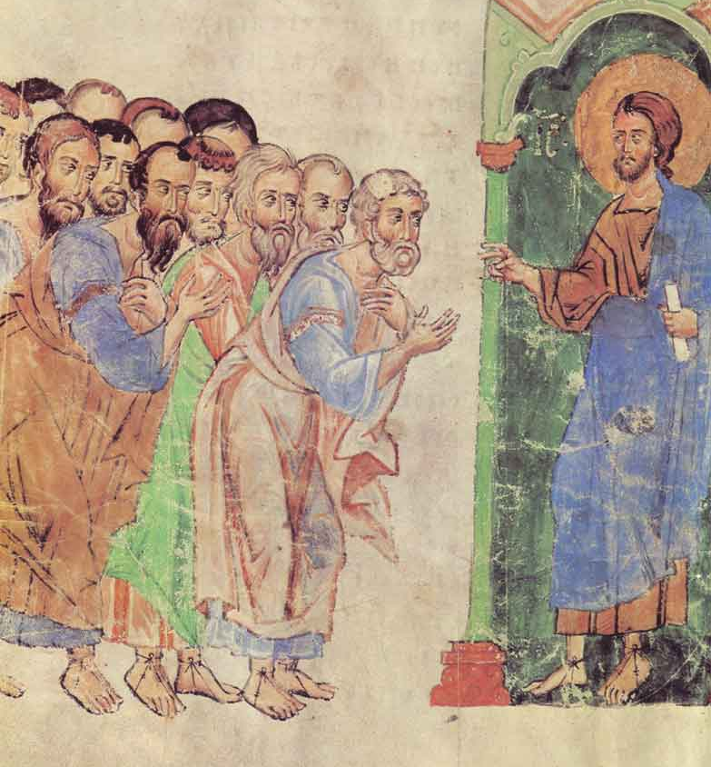
СЕМИНАР
«Катехизическая
деятельность»

Slide 2
Цели, задачи, содержание катехизации
Цель катехизации - сознательное вхождение человека в Церковь, в которой он обретет спасение
Задачи оглашения и катехизации :
- принятие Евангелия в свете Предания;
- принятие христианских нравственных норм;
- формирование христианского мировоззрения;
- обретении навыка молитвы;
- приобщение к Церкви как Телу Христову;
- осознании Евхаристии центром христианской жизни;
- обретении своего места и служения в Церкви;
- вхождении в христианскую общину;
- знакомство с каноническими нормами;
- принятие иерархического устройства Церкви.

Slide 3
Плоды катехизации
обретение христианского мировоззрения,
жизнь по заповедям Божиим,
участие в Таинствах Церкви.
активная духовная и нравственная жизнь,
молитва
дела любви

Slide 4
Этапы воцерковления
миссия (предоглашение)
оглашение
Крещение
научение (тайноводство)
систематическое наставление в истинах веры и нравственных нормах христианства
пастырство

Slide 5
Основополагающие принципы катехизации
церковность,
личностный характер,
доступность,
систематичность,
последовательность,
целостность,
сознательность,
связь с жизнью,
наглядность

Slide 6
Цель оглашения
Преображение человека в общении с Богом и Его Церковью,
а НЕ интеллектуальный процесс передачи и усвоения знаний и информации.
Принявшие Крещение в день Пятидесятницы христиане «постоянно пребывали в учении Апостолов, в общении и преломлении хлеба и в молитвах» (Деян. 2:42).

Slide 7
Задачи оглашения
формирование первоначальных основ христианского мировоззрения
отречение от суеверных, оккультных и иных учений, а также магических практик
исповедание православной веры
стремление к духовному просвещению при соучастии своего восприемника
приобщение к евхаристической жизни общины и сохранение связи с приходом
принятие христианской нравственности
совершение дел веры

Slide 8
Методика проведения оглашения в соответствии с минимальными требованиями
провести не менее двух огласительных бесед об основных понятиях
- христианской нравственности,
- православного вероучения, - церковной жизни.
перед совершением Таинства Крещения священник должен провести покаянно-исповедальную беседу

Slide 9
Первая встреча с участниками огласительных бесед призвана выявить их духовный уровень и степень церковности, а также обсуждение усилий, необходимых для достижения новой духовной ступени (домашняя молитва, изучение Евангелия и Символа веры и участие в Таинстве Исповеди).
Вторая огласительная беседа должна содержать не только информацию о церковной жизни и вере, но и свидетельствовать хотя бы о минимальном изменении жизни ее участников. Ведь именно свободная воля человека открывает путь для благодати Святого Духа.

Slide 10
Русская православная церковь
Московский патриархат, Ростовская-на-Дону епархия
Храм Святого Благоверного Великого князя Александра Невского
г. Новочеркасск
СВИДЕТЕЛЬСТВО О ПОДГОТОВКЕ
КО СВЯТОМУ КРЕЩЕНИЮ
Крещаемый (ая):________________________________________
Фамилия, имя, отчество
________________________________ Возраст: _______
Имя святого, в честь которого нарекается крещаемый(ая)
и дата его памяти:
__________________________________________________________
Дата подготовительной беседы: ____.____.2014
Дата подготовительной беседы : ____.____.2014
______________________________________________
Подпись священника
Для совершения таинства Крещения необходимо иметь:
Крестик, крестильную рубашку, полотенце (детям 2шт., взрослым 1шт.), свечи (4шт.), паспорт или св-во о рождении, св-во об оглашении с подписью священника

Slide 11
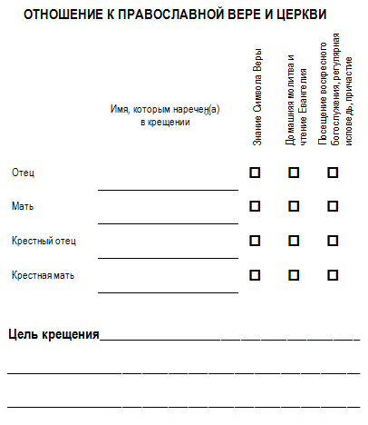

Slide 12
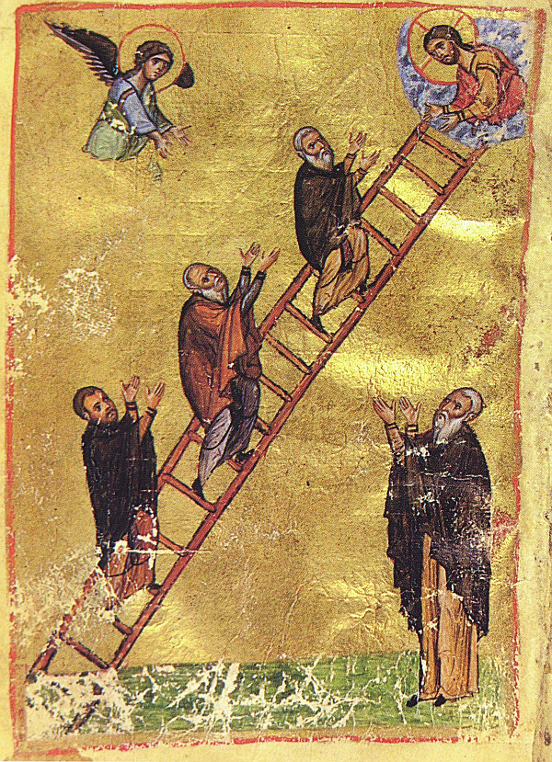
При проведении
2-х бесед нужно помнить, что катехизация –
это содействие уверовавшему в Бога человеку в сознательном и ответственном вхождении в жизнь Церкви

Slide 13
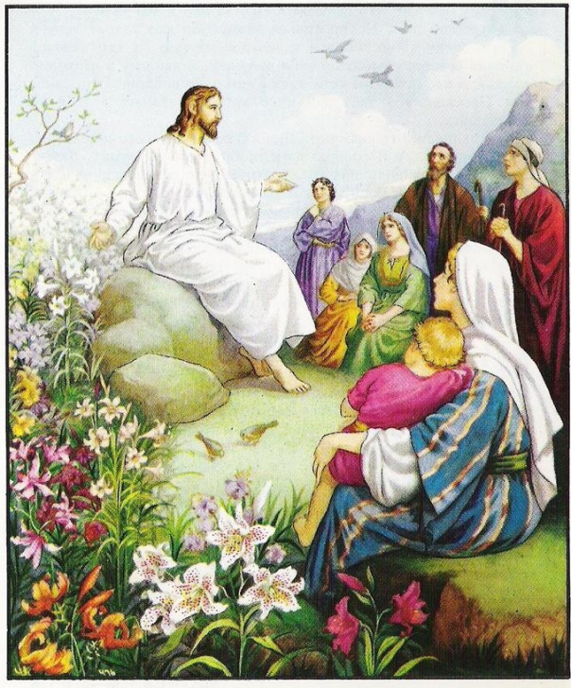
ПРОВЕДЕНИЕ ОГЛАШЕНИЯ В ТЕЧЕНИЕ 1-2 МЕСЯЦЕВ
Вариант 1
Первая беседа
Выяснение мотивов Крещения, Евангельские основы веры, Откровение Бога людям, Евангелие как Книге Жизни и Благая Весть о спасении во Христе.

Slide 14
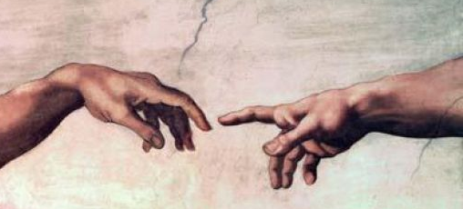
Схема рассуждений:
Бог – Безликая энергия или Личность? Молитва. Бог как Творец и Промыслитель.
Человек – состав природы человека.
Вера - устремленность человека к Богу, ответ на Откровение и призыв Божий, доверие человека Богу и верность Ему.
Религия как живой и личностный союз Бога и человека.
Ее кардинальное отличие от магии (попытки механически овладеть духовной силой и заставить ее служить своим земным целям)

Slide 15
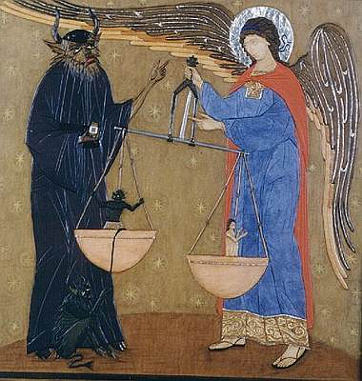
Вторая беседа
учение Церкви о спасении человека
взгляд Церкви на истинное зло – грех
грех – последствия греха (поврежденность человеческой природы)
покаяние, обеты Крещения, отречение от сатаны
введение в христианскую нравственность (притчи о блудном сыне, о самарянине и о талантах)

Slide 16
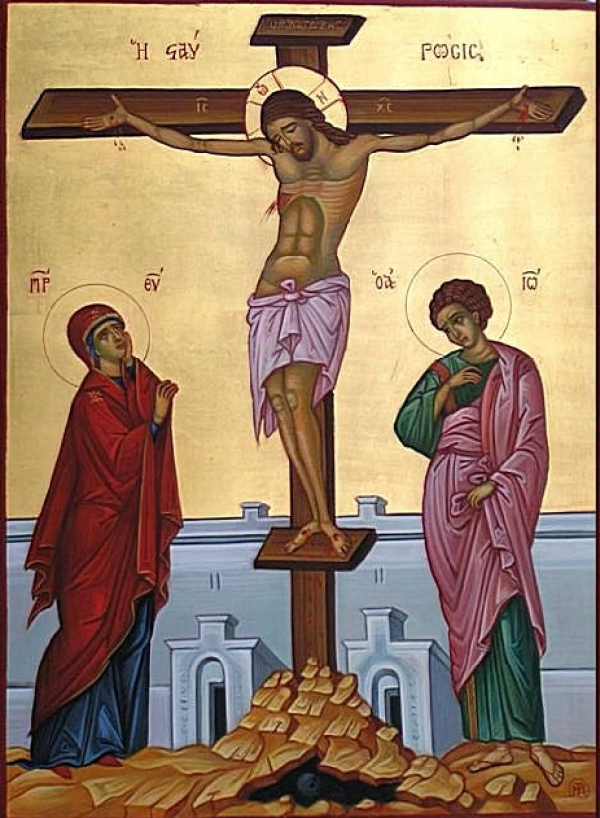
Третья беседа история спасения (по Символу веры)
творение,
грехопадение,
Промысел Божий в ветхозаветном мире,
Боговоплощение,
Распятие и Воскресение,
Вознесение, Пятидесятница.

Slide 17
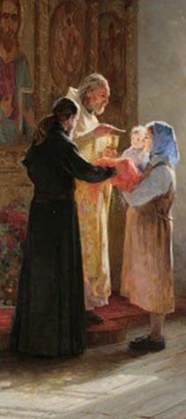
Четвертая беседа
чин Таинства Крещения
понятие о Церкви, о ее свойствах и Таинствах
церковность христианина выражается через участие в Евхаристическом собрании
ошибочность представлений об абстрактной принадлежности к Церкви, существовании внецерковного христианства и веры в «Бога в душе»

Slide 18
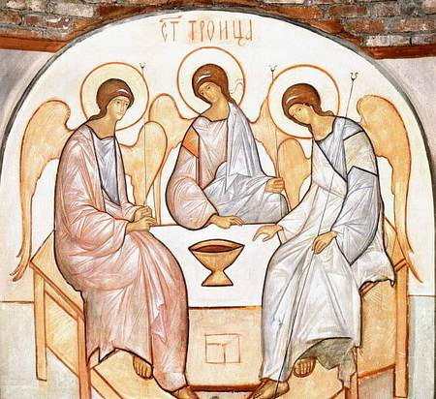
Вариант 2 Первая беседа
О Боге:
Кто такой Бог. Учение о Его свойствах. Догмат Святой Троицы. Краткое учение о благодати. Откровение и его формы: Писание и Предание. Богодухновенность Библии

Slide 19
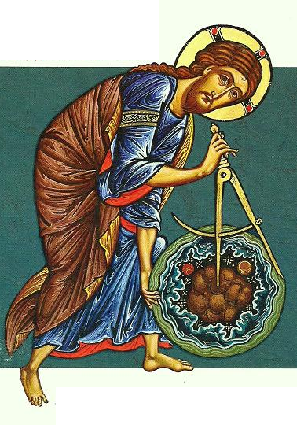
Вторая беседа
О Творении и человеке:
Творение. Ангелы. Бунт Денницы. Шесть дней Творения. Природа человека.
Первородный грех, искажение природы и попадание под власть сатаны. Краткая история Ветхого Завета с указанием его цели – Боговоплощения.

Slide 20
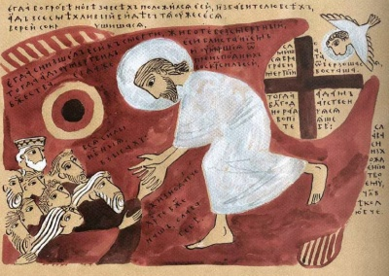
Третья беседа
Необходимость Боговоплощения.
Благовещение. Учение о единстве Ипостаси и двух природах во Христе. Воплощение как преодоление «стены природ». Крещение. Искушение от сатаны. Христос как Царь, Пророк и Первосвященник. Преображение. Страсти, сошествие во ад. Искупление грехов. Воскресение. Вознесение. Признаки Второго Пришествия. Антихрист. Страшный Суд. Мучение грешников и вечная жизнь праведников

Slide 21
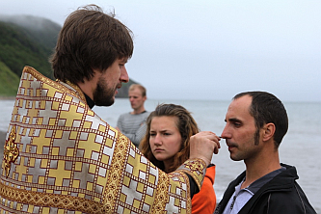
Четвертая беседа
Церковь. Рождение Церкви — Пятидесятница. Свойства Церкви: единство, святость, соборность, апостольство. Иерархия. Таинства.
Крещение и Миропомазание.
Причастие. Исповедь.
Брак (препятствия , развод , аборты). Соборование. Священство.
Монашество. Посты и праздники. Ежедневная молитва.
После Крещения проводится тайноводственная беседа.

Slide 22
Пятая беседа
Нравственное учение. Добро и зло. Возникновения греха. Страсть как страдание. Добродетель как добро, вошедшее в навык, и как то, что уподобляет нас Творцу. Цель христианина — обожение.
Десять заповедей (включая обоснование того, почему тот или иной грех — зло, с описанием противоположной добродетели).

Slide 23
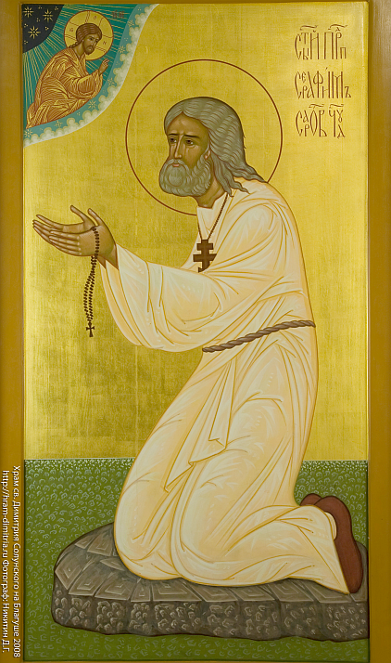
Вариант 3 Каждое занятие включает в себя теоретическую и практическую часть.
Занятие 1
Встреча человека с Богом. Необходимость общения с Богом-Творцом для каждого человека.
Вера как доверие и верность Богу.
Основы христианской молитвы как общения с Богом.

Slide 24
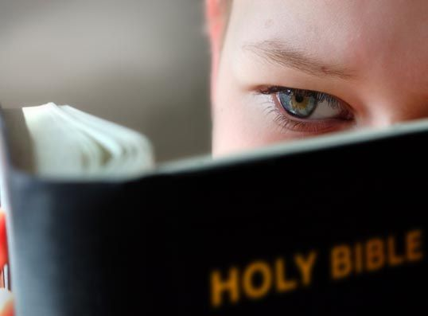
Занятие 2
Замысел Божий о человеке, грехопадение первых людей (подробный разбор 3 главы кн. Бытия). Суть греха и его последствия для человеческой природы.
Грех в нашей жизни. Необходимость спасения от смерти и надежда на спасение.
Как читать Библию?

Slide 25
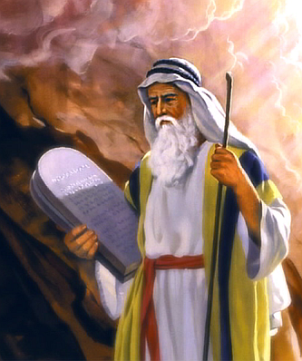
Занятие 3
Ветхий Завет. Моисей, Исход из Египта. Завет Бога с еврейским народом. Ожидание Спасителя и божественная педагогика.
Заповеди Божии.
Занятие 4
Христос. Евангелия. Воплощение Бога и избавление человечества от смерти через Крестную смерть и Воскресение Иисуса Христа.
Нагорная Проповедь. Жизнь по Евангелию

Slide 26
Занятие 5
Пятидесятница. Церковь как Тело Христово. Необходимость правильной веры для пребывания в Церкви. Разбор Никео-Цареградского Символа веры.
Актуальные вопросы современности и отношение к ним Церкви. Основы социальной концепции РПЦ.
Занятие 6
Понятие о Предании Церкви. Православное богослужение (суточный, седмичный и годовой круг). Православное понимание иконы.
Православный календарь. Пространство храма. Почитание Божией Матери и святых угодников

Slide 27
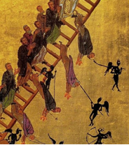
Занятие 7
Основы аскетики.
Христианская жизнь в миру.
Искушения, грехи, страсти и борьба с ними.
Занятие 8
Таинства Церкви. Духовный смысл Таинств.
Объяснение чинопоследования основных Таинств.

Slide 28
Оглашение разных категорий людей
Содержание оглашения должно соответствовать категориям слушателей.
Необходимо учитывать:
возрастные особенности,
социальный статус,
религиозную мотивацию,
уровень светского образования,
психологические особенности
нравственное и культурное развитие человека

Slide 29
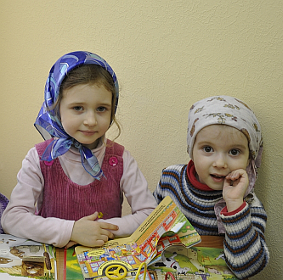
Возрастные особенности
«Оглашение должны проходить все … дети старше 7 лет, желающие принять Таинство Крещения»
Оглашение детей после встречи со священником следует поручать педагогу воскресной школы.

Slide 30
Идеал вероучительного урока с ребенком – урок, на котором ученики и учитель ощущают себя единомышленниками.
На обычном уроке педагог «выше» своих учеников: он дает им знания, а они только потребляют.
На огласительной беседе мы не можем «возвышаться» над детьми. Нам стоит вместе с ними искать Бога.

Slide 31
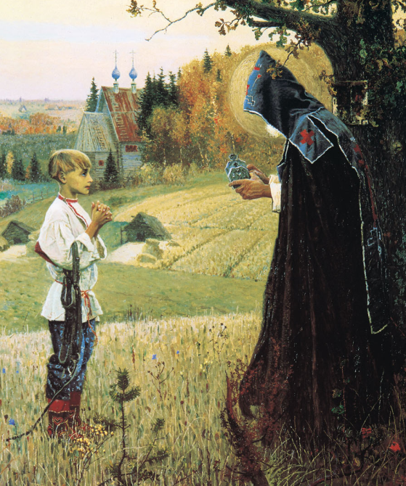
Советы монахини Магдалины
Важнее, если дети уходят из класса с большим желанием любить Бога, чем, если выполнена программа преподавателя
Ценность занятий не в том, сколько фактов запомнили дети, а в том, вышли ли они из класса с сердечным убеждением, что Церковный путь – путь настоящей жизни

Slide 32
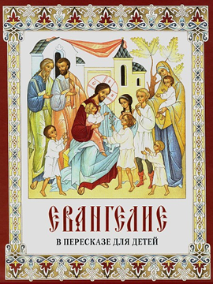
Оглашенным 7-летнего возраста можно давать основные сведения о Боге, о грехопадении, о Евангельских событиях.
С детьми 8-9 лет можно вести разговор о добродетелях, используя библейские сюжеты.

Slide 33
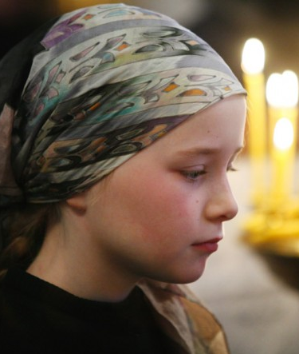
10-летний ребенок способен читать Евангелие самостоятельно. Однако с ним необходимо разбирать прочитанные фрагменты.
Подростки 10-15 лет с интересом могут вступать в диалог с катехизатором, который проявляет искренность и уважение к собеседнику.
Это время поиска смыслов и целей, когда «оформляются смысловые ориентации на будущее, на взаимоотношения с людьми, появляются мотивы дальнейшей деятельности»

Slide 34
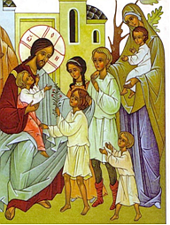
Молодость и юность (15-21 год)
«канонически недопустимо в обычных случаях Крещение … молодежи без предварительной полноценной катехизации»
«Время воскипения телесно-духовной жизни»:
отвержение морали,
утверждение относительности нравственных ценностей, понятия долга, честности, добра
кризис потери жизненных смыслов
сожительство вне брака, аборты

Slide 35
В беседе с подростками следует отметить, что статус христианина предполагает права и обязанности, иной уровень ответственности.
Необходимо переключать их с мнения о самих себе, на объективные интересы и дела милосердия.

Slide 36
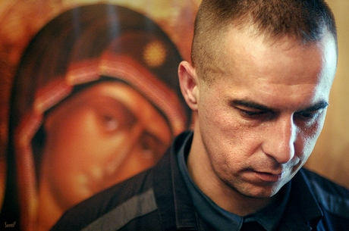
Зрелый возраст (22-60 лет)
Подведение предварительных итогов и поиск духовных опор в жизни.
Если человек далек от Бога, то, как правило, в первом десятилетии зрелости наступает мировоззренческий кризис. Это возраст осознанного прихода в Церковь.

Slide 37
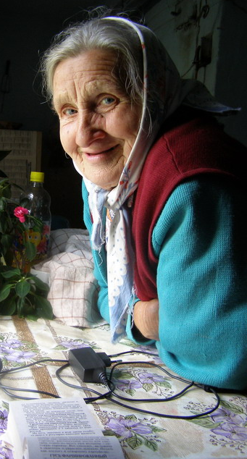
Преклонный возраст и старость (от 60 лет и старше)
Принятие своего жизненного опыта или чувство отчаяния.
Пенсионерам открываются новые возможности и способности.
Они посещают не только огласительные беседы, но и все внебогослужебные занятия, а также богослужения.
Уместно предлагать им принимать участие в делах милосердия (в деятельности сестричества) и творческих коллективов.

Slide 38
Люди с психическими заболеваниями
Бесноватые или одержимые злым духом (хулящие святыни) не могут быть крещены до момента их выздоровления, исключая ситуацию смертельной опасности.
Оглашение необходимо проводить только в индивидуальном порядке, сокращая огласительный период и упрощая обсуждаемый материал.

Slide 39
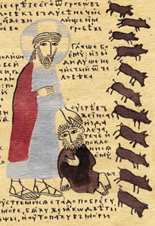
Общаясь с таким человеком, катехизатору следует
остерегаться ощущения превосходства или
брезгливости.
Если религиозная беседа провоцирует приступ психического заболевания, оглашение необходимо отложить.
Проведение бесед с психически больными оглашенными лучше поручать православным психологам.

Slide 40
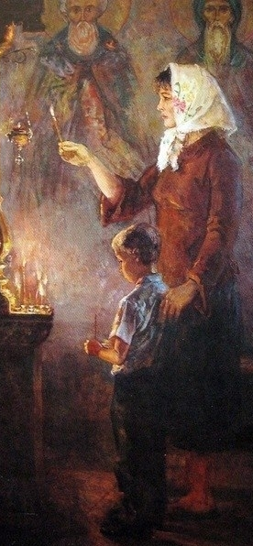
Обзор религиозности россиян по социологическим опросам
с 1989 г. количество верующих людей в России увеличилось почти в 4,5 раза.
64-70% респондентов причисляют себя к православным христианам
35% опрошенных причисляет себя к Русской Православной Церкви

Slide 41
Многие крещеные россияне:
- не верят в Бога или же сомневаются в Его существовании;
- идентифицируют себя в качестве православных, но непричастных к иерархической структуре Церкви людей;
- не воспринимают личностный характер Божества и отрицают тринитарный догмат;
- не верят в воскресение мертвых, являются суеверными и причастными к оккультным практикам;
- не участвуют в богослужениях и Таинствах;
- не изучают основ православной веры и не стремятся исполнять заповеди Божии.

Slide 42
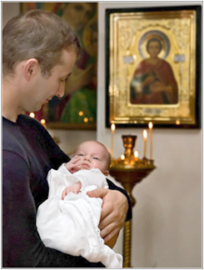
Огласительные беседы с родителями и восприемниками
Общение следует проводить заранее и отдельно от Крещения.
Формат бесед:
- 1-2 беседы о смысле Крещения, о необходимости взрослым жить церковной жизнью, воспитывать в вере детей и регулярно причащать;
- курс тематических бесед;
- свободное посещение тематических бесед после проведения 2-х обязательных бесед

Slide 43
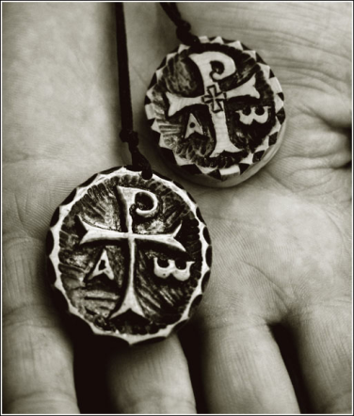
Основные темы подготовительных бесед
1. Смысл Крещения как Таинства соединения с Церковью, как смерти для греха и воскресения со Христом
2. Преодоление суеверий, магического восприятия Крещения
3. Ответственность пред Богом и обязанности родителей и восприемников
4. О подготовке к участию в Крещении

Slide 44
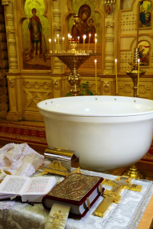
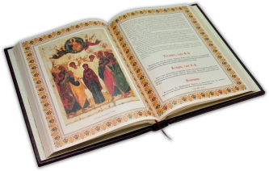
5. Пояснения к Чину Таинства Крещения
6. Советы о воспитании младенца и его воцерковлении
7. Рекомендации по выбору икон и книг, которые восприемники могут дарить крестнику
8. Рекомендации по выбору книг, которые помогут воцерковлению родителей и восприемников

Slide 45
Налаживание обратной связи с оглашаемыми
Посещение места жительства оглашенного, общение в кругу семьи
Связь по мобильному телефону
Общение на приходском или общецерковном сайте, в социальных сетях
Посткрещальная катехизация
Паломнические поездки

Slide 46
Условия допуска к Крещению
«что препятствует мне креститься?» (Деян. 8:36)
Совершение Крещения невозможно, если взрослый человек:
ранее был крещен
умер
не зная основ веры, отказывается готовиться к участию в Таинстве
не верует, не исповедует Символ веры
имеет суеверные причины для Крещения
не предполагает дальнейшее участие в церковной жизни
отрицает принципы нравственности и отказывается исповедать свои грехи

Slide 47
Предложение отложить Крещение может объявить только священник и лишь после того, как им будут исчерпаны все способы преодоления заблуждений или грехопадений оглашенного.
Это решение необходимо терпеливо и с любовью донести до человека, поясняя причину невозможности его участия в Крещении в настоящий момент, и предлагая помощь в подготовке к Крещению.

Slide 48
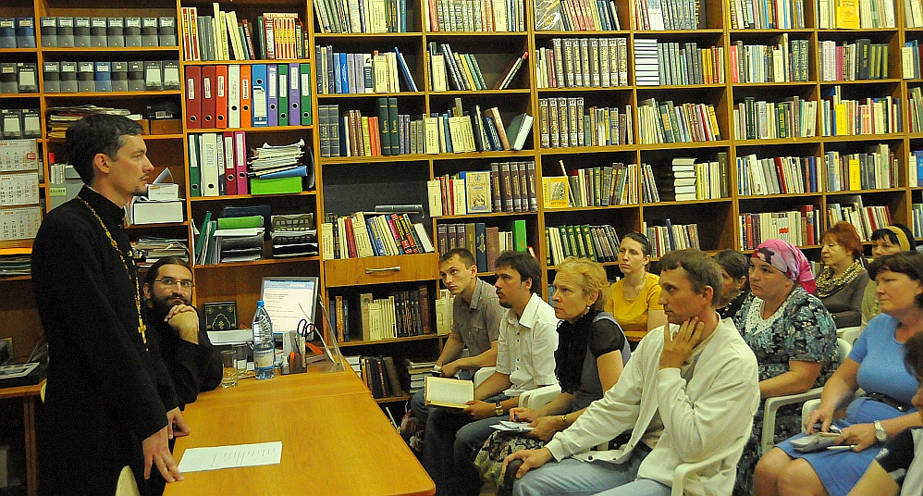
КАТЕХИЗАЦИЯ ПОСЛЕ КРЕЩЕНИЯ
Воскресная школа для взрослых

Slide 49
Методика проведения «Курса практического воцерковления»
Необходимо «проводить для прихожан внебогослужебные беседы, посвященные изучению Таинств и обрядов Православной Церкви».
Беседы с практической направленностью проводятся в виде цикла семи занятий.
Начать курс воцерковления можно с посещения любой беседы.

Slide 50
Курс практического воцерковления поможет слушателям:
- узнать основы православной веры,
- понять, как догматические истины связаны с обрядами и Таинствами Церкви;
- воспринять христианские заповеди как законы духовной жизни. Ознакомиться с основами аскетики и опыта Церкви в преодолении греха;
- приобрести навыки чтения молитв на церковнославянском языке;
- изучить чин Литургии, постигать смысл священнодействий и молитв священника;
- понимать язык православной иконописи;
- воцерковляться в контексте общины.

Slide 51
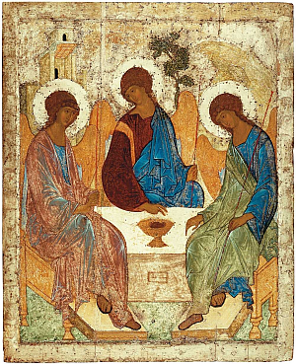
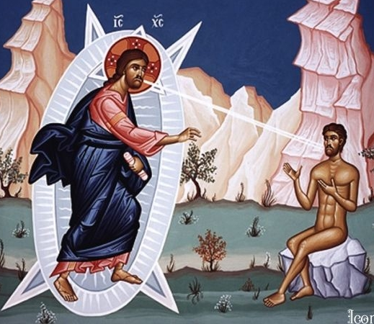
1 занятие : Троица и человек
Бог явил Себя Единство трех Лиц – Отца, Сына и Духа.
Самоотдача, самоистощание, устремленность к Другому – признаки любви в отношениях Лиц Троицы.
Бог творит человека как друга и собеседника: «Сын мой! отдай сердце твое мне» (Прит. 23:26)

Slide 52
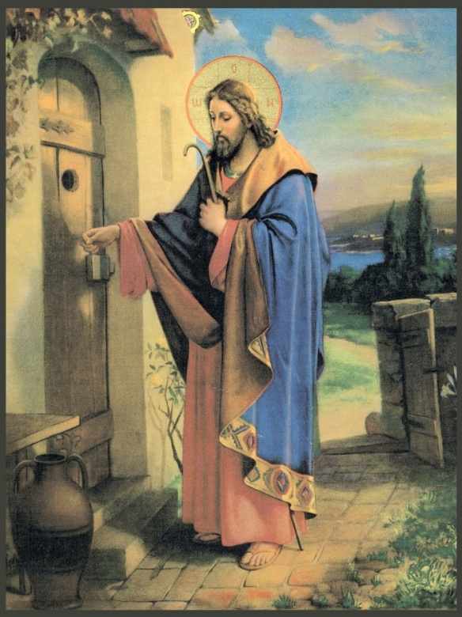
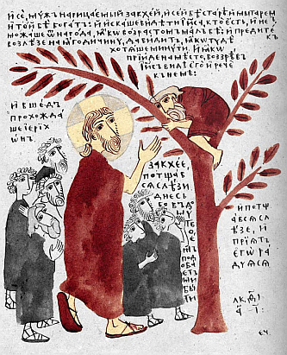
2 занятие: соединение человека с Воплотившимся Господом
Взаимное устремление Бога и человека: добровольный поиск и принятие Откровения Божия
Соотношение храмового опыта молитвы и самостоятельного (Зачем обряды и пост? Не лучше ли молиться своими словами?).
Главное и второстепенное в духовной жизни.

Slide 53
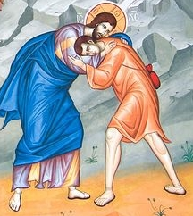
3 занятие: грех и святость
Святость как нормальное состояние человека, находящегося в единении с Богом.
Грех как искажение, разрушение Богом установленного Закона.
Покаяние. Примирение с Богом. Возможность достижения святости через веру, борьбу с грехом, дела милосердия и любви, молитву, Таинства Церкви.
Смирение как врата спасения

Slide 54
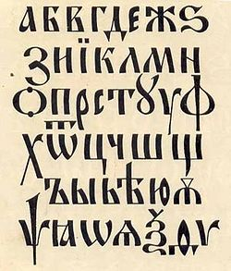
4 занятие: богослужебные тексты
1. Трудные слова и паронимы
2. Богослужебные тексты и молитвенное правило:
утренние и вечерние молитвы
Последование ко Причащению
панихида.

Slide 55
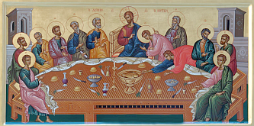
5 занятие: Божественная литургия
назначение Литургии,
приготовление к участию в Таинствах
обзор чина богослужения, символики и обсуждение смыслов священнодействий

Slide 56
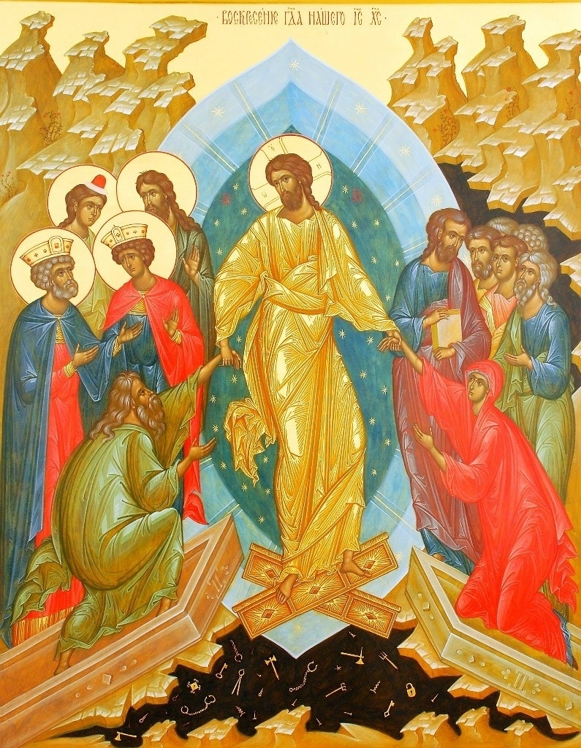
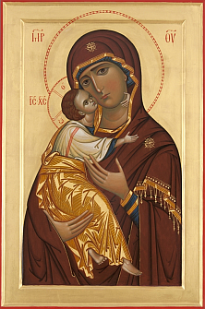
6 занятие: православная икона
отличия портрета от иконы
икона как форма Откровения Божия (Библия для неграмотных)
образ святого указывает на призвание человека - святость
Личностное измерение иконы: святые обращены ликом к Богу или к самому молящемуся.

Slide 58
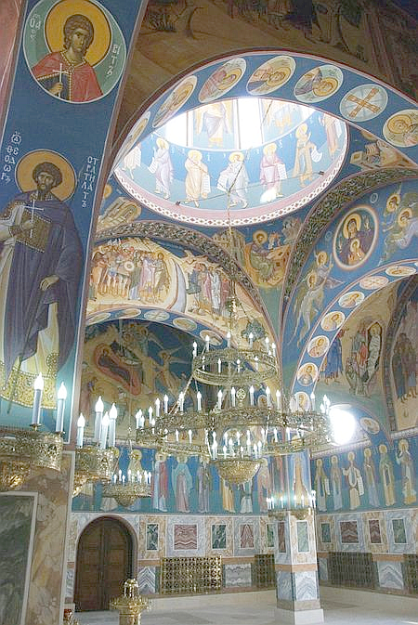
7 занятие: экскурсия по храму
структура и внутреннее убранство храма
история и святыни храма
проходящие в храме богослужения
основные правила поведения в храме.

Slide 59
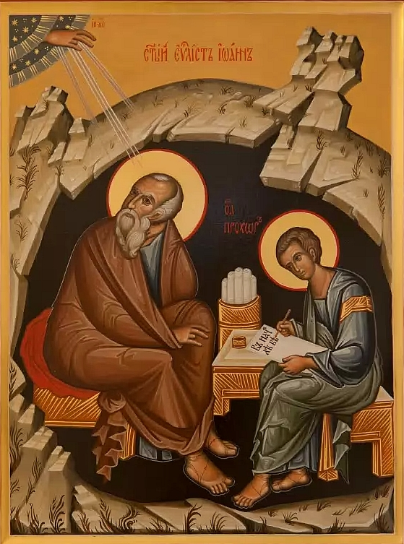
Формы библейской катехизации
Группы библейской катехизации (библейские беседы)
Академические группы библеистской направленности
Библейский (евангельский) кружок

Slide 60
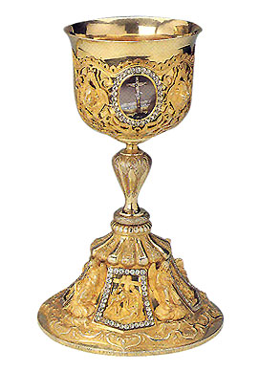
Катехизические беседы по изучению богослужения
Краткое тайноводство можно проводить в
два этапа:
7 бесед о Литургии
7 занятий о молитвенной подготовке ко Причащению

Slide 61
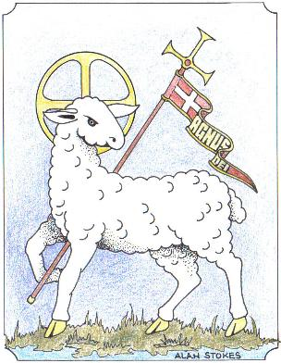
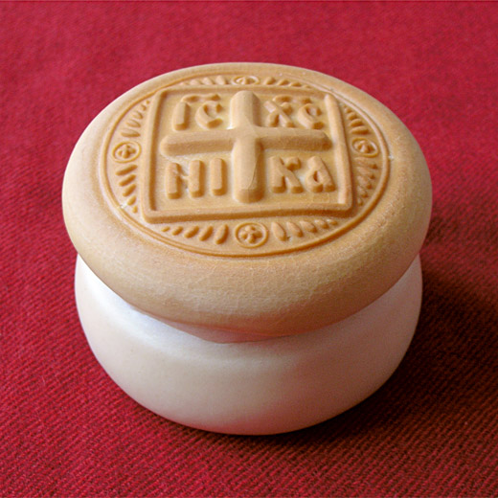
ПЛАН-КОНСПЕКТ БЕСЕД О ЛИТУРГИИ
1. Знакомство. Значение Литургии. Основные термины
2. Прообразовательные символы Литургии
3. Объяснение структуры храма.
Рассмотрение схемы чина Литургии: проскомидия, литургия слова (оглашенных) и литургия верных.
Облачение священника.
Знакомство с чином проскомидии.
Значение вещества при совершении Таинства. Символизм просфоры.

Slide 62
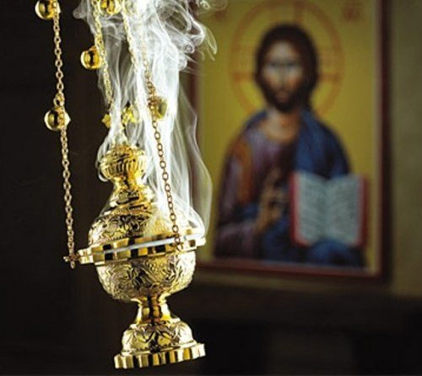
4. Литургия слова. Антифоны, ектеньи, чтение апостола, Евангелия и проповедь. Молитвы священника.
5. Начало Литургии верных. Херувимская песнь .Молитва приношения. Символ веры.
6. Евхаристический канон как кульминация Литургии. Непрерывность евхаристической молитвы, обращенной к Богу Отцу от лица всей общины
7. Причащение. Окончание Литургии. Погружение частиц в Кровь Христову. Отпуст

Slide 63
План-конспект бесед о молитвенной подготовке ко причащению
1. Вводная беседа. Краткие пояснения о значении канона покаянного, канона молебного ко Пресвятой Богородице и канона Ангелу Хранителю
2. Беседа о символике трех псалмов
3. Канон ко Причащению. Понимание христианином своего недостоинства для участия в Таинстве, сопряженное с желанием причаститься Христу

Slide 64
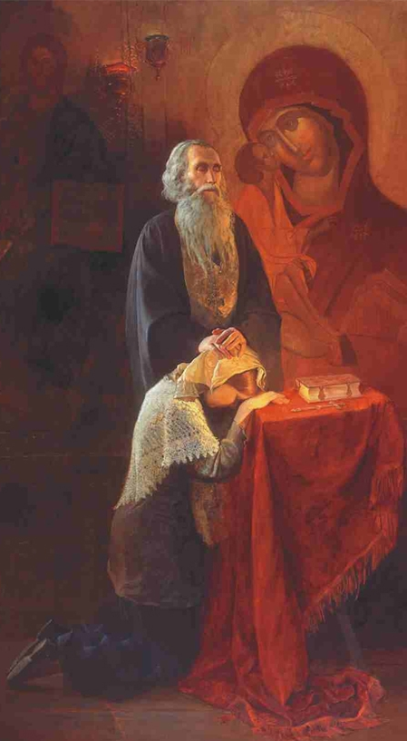
4. Канон ко Причащению.
Значение покаяния и Исповеди, веры и благоговения при приготовлении ко Причащению
5. Канон ко Причащению.
Господь спасает христиан как членов Церкви, а не индивидуально. Обретение святости через причастность Духу Святому в Евхаристии
6. Молитвы ко Причащению (1-5)
7. Молитвы ко Причащению (5-10). Молитва «Верую, Господи, и исповедую…»

Slide 65
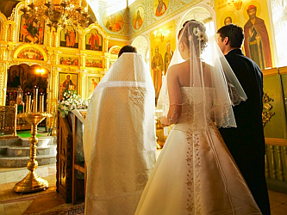
Предвенчальная катехизация
Богословский аспект

Slide 66
«По причине невоцерковленности большинства вступающих в церковный брак представляется необходимым установить перед Таинством Брака обязательные подготовительные беседы, во время которых священнослужитель или катехизатор-мирянин должен
разъяснить важность и ответственность предпринимаемого ими шага,
раскрыть христианское понимание любви
объяснить смысл и значение семейной жизни в свете Священного Писания и православного учения о спасении»
(«О религиозно-образовательном и катехизическом служении в Русской Православной Церкви»)

Slide 67
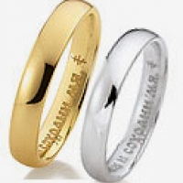
МЕТОДИКА ПРОВЕДЕНИЯ БЕСЕД С ЖЕЛАЮЩИМИ ВСТУПИТЬ В ЦЕРКОВНЫЙ БРАК
Основные темы для обсуждения:
1. Богословское значение семейной жизни в деле спасения
«Семья как домашняя церковь есть единый организм, члены которого живут и строят свои отношения на основе закона любви. Именно в семье, как в школе благочестия, формируется и крепнет правильное отношение к ближним, а значит, и к своему народу, к обществу в целом»
(Основы социальной концепции
Русской Православной Церкви).

Slide 68
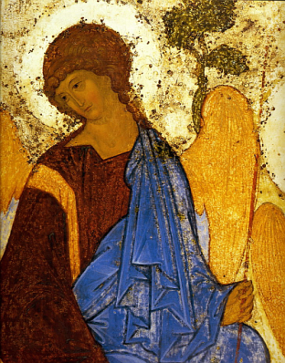
2. Церковный брак как Таинство единства мужа и жены по образу единства Христа и Церкви
Таинство Брака уподобляет супругов единству Лиц Святой Троицы, а также мистическому союзу Христа и Церкви

Slide 69
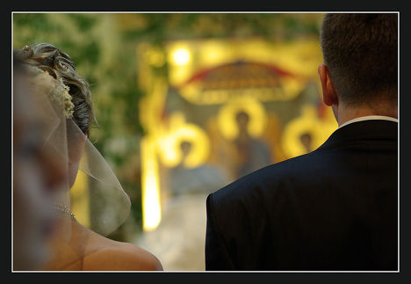
Муж является образом Христа, равно как и невеста – икона Церкви.
У соединенной Таинством Брака жены может быть только один муж, а у мужа только одна жена.

Slide 70
3. Об обязанностях и призвании мужа и жены
Хранение супружеской верности составляет непременный долг и мужа, и жены. «Не прелюбодействуй» (Исх. 20:14), – сказано еще в Законе Моисея, а Христос уже само пожелание чужой жены осуждает как греховное.

Slide 71
Обязанности супругов взаимны, но взаимность эта неодинакова.
Мужу принадлежит право управлять семьей, но действовать при этом не с помощью жестоких мер, а посредством доброго совета и примера.
Жена обязана повиноваться мужу во всем, кроме греха.

Slide 72
Нерадение о воспитании «больший из грехов», таких родителей Иоанн Златоуст называл «детоубийцами» .
Семейная любовь исключает совершение детоубийства (абортов) и использование абортивных средств контрацепции.

Slide 73
4. О необходимости регистрации брака в ЗАГСе перед вступлением в церковный брак
Церковный брак не имеет гражданской юридической силы.
Церковь не имеет возможности проверить, является ли заключаемый брак единственным.
Регистрация дает возможность осуществлять права и требовать исполнения обязанностей, а также охранять личные и имущественные права и интересы супругов.

Slide 74
Регистрация брака в ЗАГСе –свидетельство перед законом и перед окружающими людьми о глубине чувств и серьезности отношений мужчины и женщины.
Греховные, то есть несерьезные и неглубокие отношения (сожительство), Церковь благословить не может.

Slide 75
5. Значение благословения родителей на брак
Дети православных родителей призваны вступать в церковный брак, получив их согласие и благословение.
Тем самым предусматривается серьезное и рассудительное отношение к браку, ибо родители, имея большой жизненный опыт и полученный от Бога дар ответственности за детей, стоят на страже их благополучия.

Slide 76
6. Препятствия к заключению брака
- более трех раз;
- лицам, находящимся в близких степенях родства, вплоть до 4 степени прямого и бокового кровного родства;
- если один из брачующихся (или оба) неверующий и желает венчаться, руководствуясь посторонними мотивами;
- если один из будущих супругов не крещен;
- если состоит в браке с другим лицом;
- духовное родство между восприемниками и крестниками.

Slide 77
- совершеннолетие, психическое и физическое здоровье жениха и невесты, добровольность их вступления в брак выявляются с помощью свидетельства о государственной регистрации брака;
- не венчается Брак, если хотя бы один из брачующихся исповедует иную религию, но одновременно такой брак признается в качестве законного;
- нельзя венчать принявших монашеские обеты, а также священников, диаконов после их рукоположения и иподиаконов после хиротесии.

Slide 78
7. О браке с инославными
Возможно совершение браков православных христиан с католиками, членами Древних Восточных Церквей и протестантами, исповедующими веру в Триединого Бога, при условии благословения брака в Православной Церкви и воспитания детей в православной вере

Slide 79
8. О подготовке к участию в Таинстве
Готовящиеся к вступлению в церковный брак призваны:
примириться с ближними,
принести покаяние Богу на Исповеди и воссоединиться с Богом в Таинстве Святого Причащения, соблюдая перед этим посильный пост.

Slide 80
9. Пояснения к чину Таинства Брака
ОБРУЧЕНИЕ
- Зажженные свечи
- Каждение новобрачных
- Обручальные кольца
ВЕНЧАНИЕ
- Белая одежда невесты
- Разостланное на полу полотенце из белой материи
- Украшение жениха и невесты венцами
- Обхождение новобрачными аналоя с Евангелием
- Пение гимна мученикам: «Святии мученицы…»
- Чтение послания ап. Павла к Ефесянам
- Евангельское чтение о чуде претворения воды в вино
- Общая чаша вина

Slide 81
10. Преодоление возможных суеверий, магического восприятия и профанации Таинства
Пример: когда люди желают повенчаться, «чтобы муж не изменял», «чтобы дети не болели» и т.д.
В беседе следует раскрыть понимание христианской иерархии ценностей, в которой житейские потребности (например, здоровье домочадцев и достаток в семье) не отрицаются, но являются второстепенными по отношению к более высоким уровням (например, совместное служение Богу супругов и их детей).

Slide 82
Общие принципы проведения беседы
Подготовительную беседу необходимо проводить диалогично, выясняя степень воцерковленности пришедших и стимулируя их обращение с вопросами.
Во время беседы необходимо вручать пришедшим памятки о подготовке к участию в Таинствах Исповеди, Причащения и Венчания, а также рекомендовать книги о значении церковного брака и святости семейной жизни.

Slide 83
11. О нерасторжимости церковного брака
Церковь призывает супругов к пожизненной верности и сохранению брака.
Развод порицается Церковью, ибо он несет с собою душевные страдания супругам (по меньшей мере, одному из них), и особенно детям.

Slide 84
Организация службы приходского консультирования
Основные задачи дежурных службы приходского консультирования:
– встретить и выслушать человека, делающего первые шаги в вере;
– помочь сориентироваться в храме;
– предоставить необходимую справочную информацию;
– ответить на вопросы, касающиеся правил поведения в храме, православной этики, церковной жизни

Slide 85
Основные дни работы консультативной службы
двунадесятые, великие, престольные праздники;
субботние, воскресные дни
поминальные родительские субботы
нерабочие дни гражданских праздников

Slide 86
Информационный стенд и катехизические материалы
Информационно-просветительский стенд может включать различные рубрики:
Общая информация о храме
Расписание богослужений храма
Информация о внебогослужебной деятельности прихода (о воскресной школе, развивающих занятиях и кружках для детей, о катехизических беседах)

Slide 87
Листок о значении предстоящего церковного праздника (проповедь)
(«Еженедельная газета для православных приходов» www.pravmir.ru/gazeta выходит каждую пятницу)
Миссионерские и катехизические материалы
Новости прихода
Контактные данные

Slide 88
Катехизические буклеты Синодального ОРОиК РПЦ
О Символе веры
О молитве «Отче наш»
О Пасхе
О Рождестве Христовом
О Воздвижении Креста Господня
О Богоявлении (Крещении Господнем)
О Сретении
О Входе Господнем в Иерусалим (Вербном Воскресении)
О Преображении Господнем
О Вознесении Господнем
О Празднике Святой Троицы (Пятидесятнице, Сошествии Святого Духа)
О Рождестве Пресвятой Богородицы
О Благовещении Пресвятой Богородицы
О Введении во Храм Пресвятой Богородицы
Об Успении Пресвятой Богородицы

Slide 89
Катехизические буклеты Ростовской-на-Дону епархии
О подготовке к Таинству Крещения
О подготовке к Таинству Покаяния
О содержании Исповеди
О подготовке к Таинству Причащения
О Литургии Преждеосвященных Даров
О поведении в храме
Про поминовение
О написании записок
Христиане не боятся магии
Про амулеты и гороскопы
Про отношение к болезни
Об абортах

Slide 90
Проведение занятий с целью повышения уровня церковной грамотности сотрудников храмов
Информированность об основах православной веры
Информированность о церковных традициях и знание позиции Церкви по актуальным вопросам современности
Принципы общения приходских сотрудников с людьми, приходящими в храм
Типичные, спорные и трудные вопросы людей, пришедших в храм

Slide 91
Контактная информация
Священник
Александр
Усатов
Руководитель
Образовательного центра
Донской Духовной семинарии
Ростовской-на-Дону епархии
Тел: +7 9185184376
E-mail: iereus@ya.ru

